Slide 1
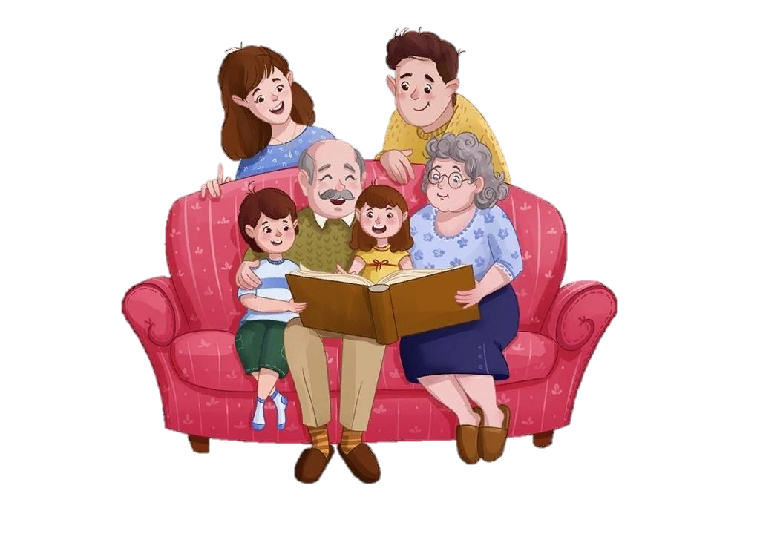
Педагогические династии

Slide 2


Дочка
Внучка
Бабушка

Slide 3
Бабушка:
Фомичёва (Короткова) Евдокия Ивановна (1921- 1998гг.)
1938г-1941г- учёба в Кинешемском педагогическом училище
1941г- 1943г – работала воспитателем в г.Вичуга
1943г- 1950г работала воспитателем в д/с №28 г.Кинешма
1951г-1960г работала воспитателем в д/с №25 г.Кинешма
1960г-1964г. Работала воспитателем в д/с №42 г.Кинешма
1964г.-1976г работала заведующим в д/с №17 г.Кинешма
Педагогический стаж 35 лет.

Slide 4
Дочка:
Субботина (Фомичёва) Галина Павловна 1950г.р.
1966г-1969г учёба в Кинешемском педагогическом училище
1969г-1975г работала воспитателем в д/с№9
1975г-1979г – работала воспитателем в д/с №17
1979-1995г работала воспитателем в ясли-сад №27
1995г – вышла на льготную пенсию
Педагогический стаж 26 лет

Slide 5
Внучка:
Горшеничева (Субботина) Ольга Сергеевна
1972 г.р.
1987-1991гг.-учёба в Кинешемском педагогическом училище
1991-2014гг. Работала воспитателем в МБДОУ д/с №44
2014г.- и по настоящее время работает старшим воспитателем в МБДОУ д/с №44
Педагогический стаж 32 года

